Slide 1
-Η άσκηση της ιατρικής την Μινωική, Μυκηναϊκή και Ομηρική περίοδο.
-Από τα Ασκληπιεία στην ίδρυση των σύγχρονων νοσοκομείων: ομοιότητες, διαφορές και προβληματισμοί.
-Οι προσωκρατικοί φιλόσοφοι και η θεμελίωση της ορθολογικής σκέψης στην ιατρική.
-Ο Ιπποκράτης και η διαχρονικότητα του έργου του.

Slide 2
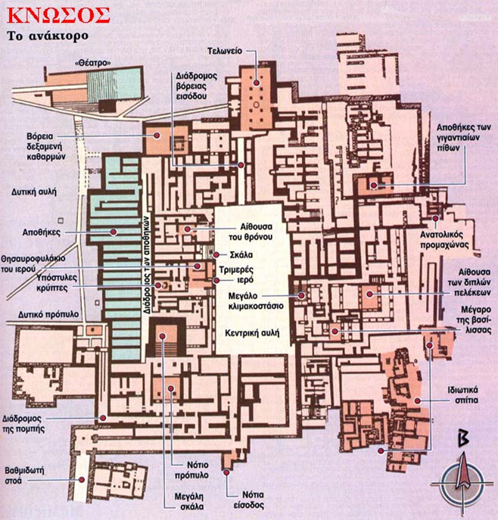
ΜΙΝΩΙΚΟΣ ΠΟΛΙΤΙΣΜΟΣ (3000 - 1400 π.Χ.)
ΠΕΡΙΟΔΟΣ ΜΙΝΩΙΚΩΝ ‘ΑΝΑΚΤΟΡΩΝ’ 2200-1400 π.Χ.

Slide 3
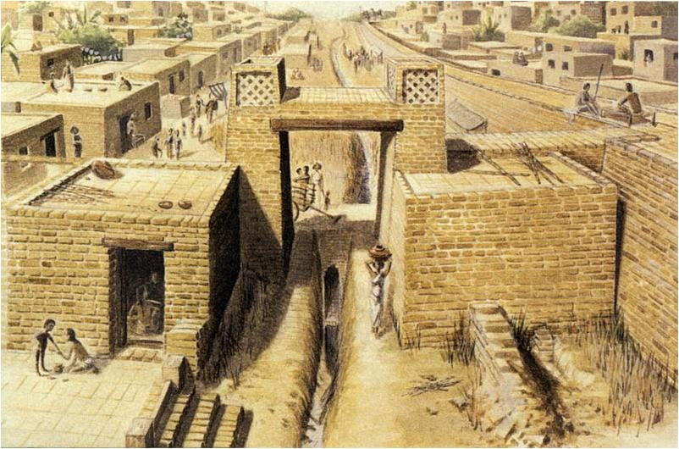
ΑΝΑΠΑΡΑΣΤΑΣΗ ΑΠΟΧΕΤΕΥΤΙΚΟΥ ΔΙΚΤΥΟΥ ‘ΑΝΑΚΤΟΡΟΥ’ ΚΝΩΣΣΟΥ

Slide 4
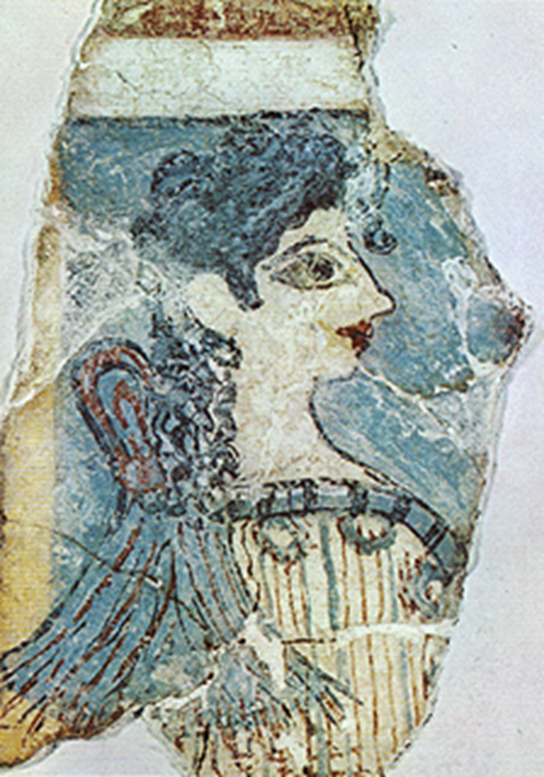
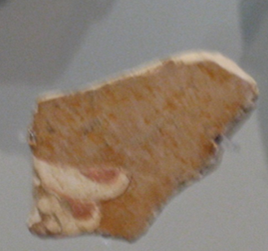
Τα χρώματα που εντοπίζονται στο μακιγιάζ των γυναικών στις τοιχογραφίες προέρχονται:
Λαμπερό κόκκινο
Από τον Λιθάργυρο προκύπτει το κραγιόν στα χείλη και το ρουζ στα μάγουλα.
Μαύρο
Από τον Γαληνίτη, που είναι ο Θειούχος Μόλυβδος, για το μακιγιάζ των ματιών (eye liner).
Λεύκο
Από τον Κερουσίτη, που είναι το Ανθρακικό άλας του Μολύβδου, το οποίο χρησιμοποιούσαν για τη λεύκανση του προσώπου (πούδρα).

Slide 5
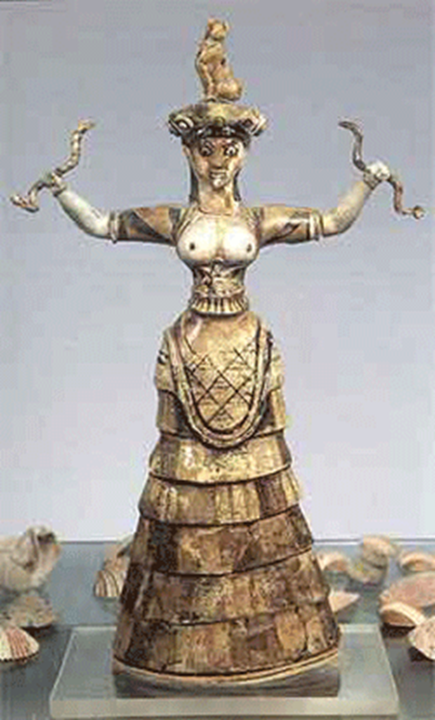
Η Θεά των όφεων→ κρατά συμβολικά δυο φίδια→ έμβλημα Ασκληπικής ιατρικής

Slide 6
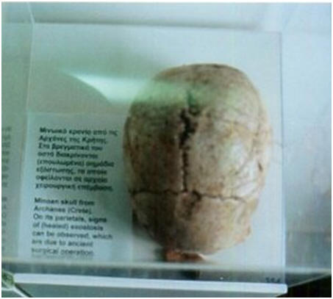
ΤΡΥΠΑΝΙΣΜΟΣ ΣΕ ΚΡΑΝΙΟ ΑΠΟ ΤΙΣ ΑΡΧΑΝΕΣ

Slide 7
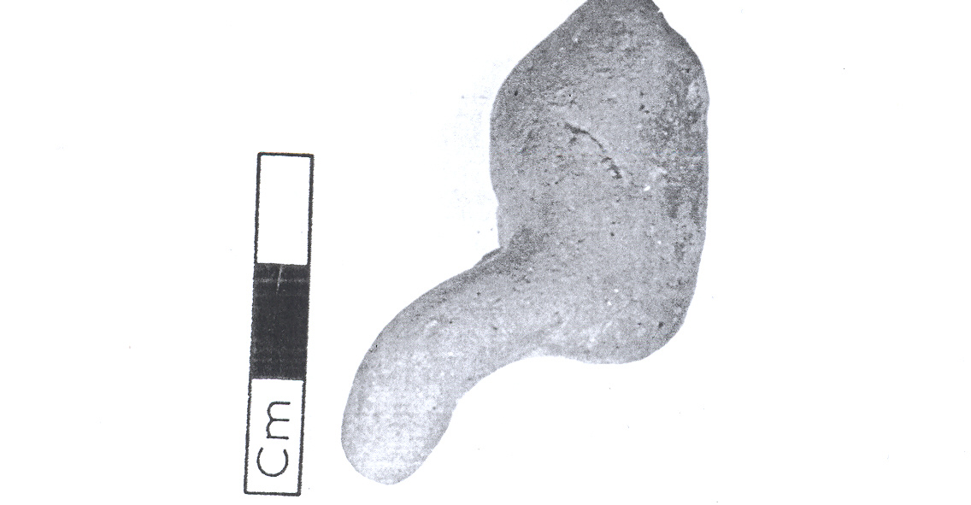
ΝΟΣΟΣ LA PEYRONIE

Slide 8
ΠΗΓΕΣ
ΜΥΚΗΝΑΪΚΗΣ ΙΑΤΡΙΚΗΣ
ΟΜΗΡΙΚΑ ΕΠΗ (ΙΛΙΑΔΑ – ΟΔΥΣΣΕΙΑ)
ΠΙΝΑΚΙΔΕΣ ΓΡΑΜΜΙΚΗΣ Β’
ΜΥΚΗΝΑΪΚΗ ΑΡΧΑΙΟΛΟΓΙΑ
ΠΑΛΑΙΟΠΑΘΟΛΟΓΙΑ ΑΠΟ ΤΟΥΣ ΜΥΚΗΝΑΪΚΟΥΣ ΧΡΟΝΟΥΣ

Slide 9
ΜΥΚΗΝΑΪΚΟΣ ΠΟΛΙΤΙΣΜΟΣ
1650-1050 π.Χ. περίπου
ΠΗΓΕΣ ΜΥΚΗΝΑΪΚΗΣ ΙΑΤΡΙΚΗΣ
ΟΜΗΡΙΚΑ ΕΠΗ (ΙΛΙΑΔΑ – ΟΔΥΣΣΕΙΑ)
ΠΙΝΑΚΙΔΕΣ ΓΡΑΜΜΙΚΗΣ Β’
ΜΥΚΗΝΑΪΚΗ ΑΡΧΑΙΟΛΟΓΙΑ
ΠΑΛΑΙΟΠΑΘΟΛΟΓΙΑ ΑΠΟ ΤΟΥΣ ΜΥΚΗΝΑΪΚΟΥΣ ΧΡΟΝΟΥΣ

Slide 10
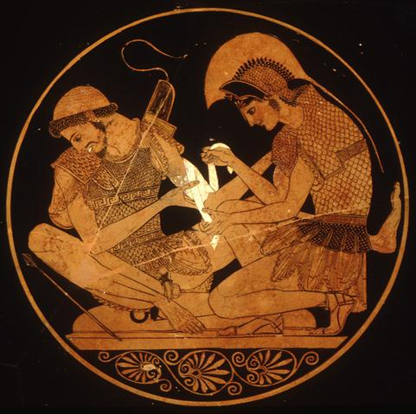
ΟΜΗΡΙΚΑ ΕΠΗ
ΤΡΑΥΜΑΤΟΛΟΓΙΑ

Slide 11
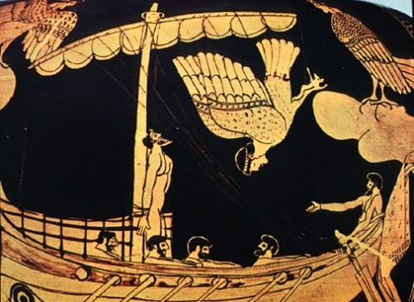
Ομήρου Οδύσσεια
ἔνθ' αὖτ' ἄλλ' ἐνόησ' Ἑλένη Διὸς ἐκγεγαυῖα·
αὐτίκ' ἄρ' εἰς οἶνον βάλε φάρμακον, ἔνθεν ἔπινον, νηπενθές τ' ἄχολόν τε, κακῶν ἐπίληθον ἁπάντων
Η Ελένη δίνει στους φίλους του Οδυσσέα το νηπενθές για να απαλύνει τη θλίψη τους για τον υποτιθέμενο χαμό του. Το νηπενθές είχε έντονη φαρμακοδυναμική δράση σε συνέργεια με το κρασί και ήταν κατευναστικό και παυσίλυπο
O Ερμής δίνει στον Οδυσσέα ένα φυτό, το μώλυ, για να αντιμετωπίσει τα μάγια της Κίρκης.

Slide 12
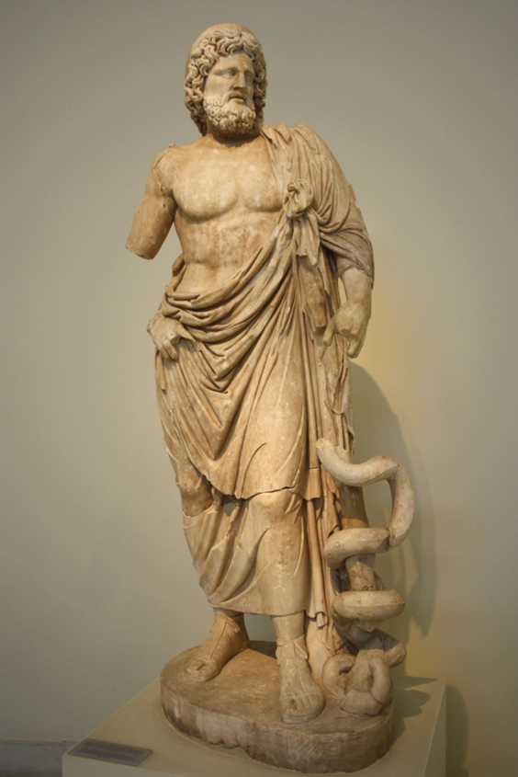
Σύμφωνα με τον Όμηρο και τον Πίνδαρο, ο Ασκληπιός ήταν ένας απλός θνητός, άρχοντας των πόλεων Τρίκκη και Ιθώμη στη Θεσσαλία, όπου άσκησε την ιατρική.
Υπήρξε πατέρας του Μαχάωνα και του Ποδαλείριου, ιατρών που έλαβαν μέρος στον Τρωϊκό πόλεμο. Ωστόσο, έγινε ξακουστός για τις επιτυχείς θεραπευτικές του παρεμβάσεις και σύντομα θεοποιήθηκε

Slide 13
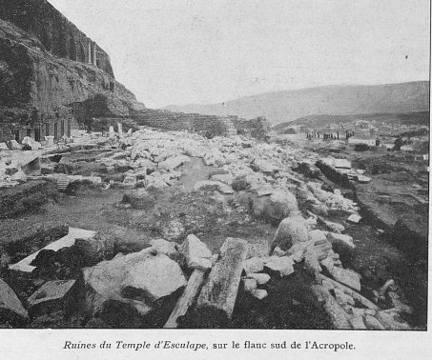
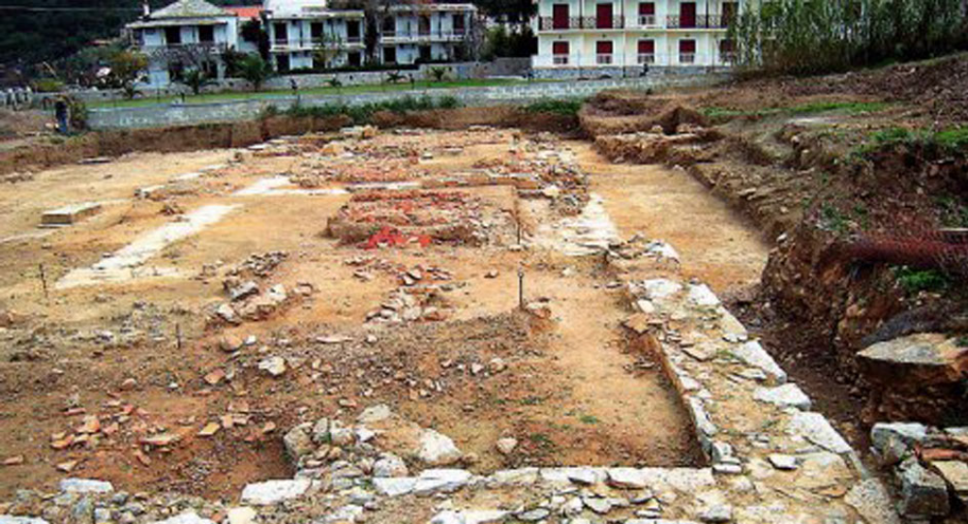
Φαίνεται πως ο Ασκληπιός διδάχθηκε την ιατρική από τον Χείρωνα και άσκησε πρακτική ιατρική ενώ μετά τον θάνατό του, η λατρεία τους ως θεού (π. 8ος π.Χ. αι) μεταδόθηκε στον Ελληνικό χώρο και δημιουργήθηκαν τα πρώτα Ασκληπιεία
Peparithos Asclepieion, 2014, Tsoucalas collection, J Relig Health 2016 Feb;55(1):43-49
περισσότερα από 380 Ασκληπιεία αφιερώνονται στο θεό με πιο φημισμένα της Τρίκκης, της Επιδαύρου και της Κω. Ιερά υπήρχαν στην Αθήνα, στη Ρόδο, στην Πέργαμο, στην Σκόπελο (Πεπαρήθιο), στην Κόρινθο (Τιτάνη), στην Κρήτη (Λέβηνο και Λέντα), στην Ρώμη

Slide 14
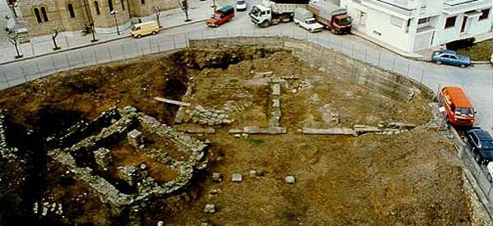
πρώτο Ασκληπιείο - Τρίκκη

Slide 15
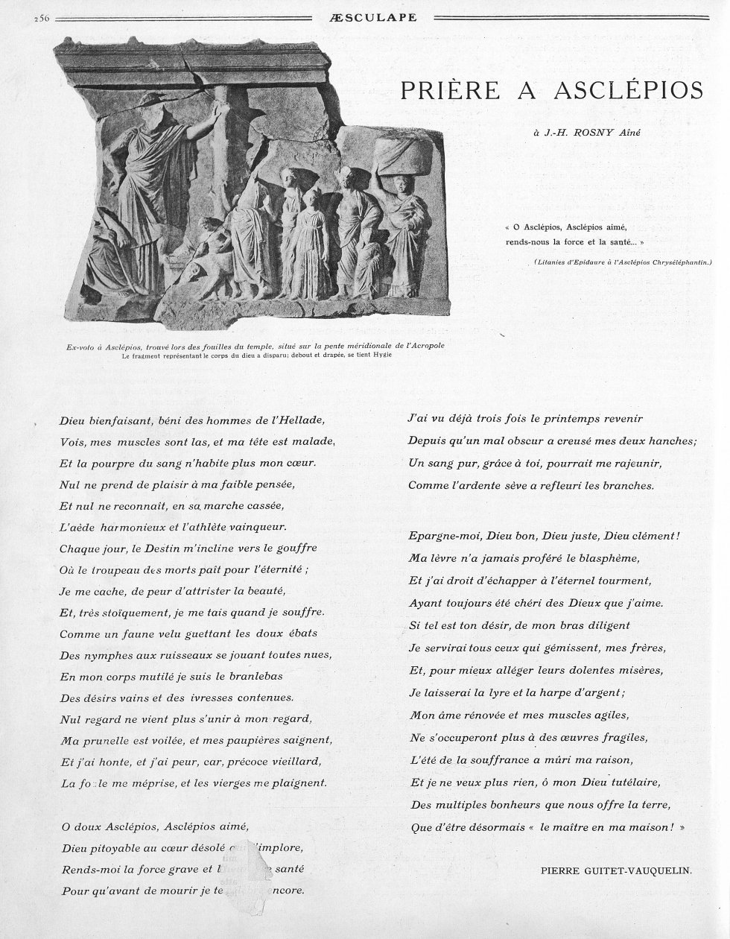
Ἰητὴρ πάντων, Ἀσκληπιέ, δέσποτα Παιάν,
θέλγων ἀνθρώπων πολυαλγέα πήματα νούσων,
ἠπιόδωρε, κραταιέ, μόλοις κατάγων ὑγίειαν
καὶ παύων νούσους, χαλεπὰς θανάτοιο τὲ κῆρας,
αὐξιθαλὲς κοῦρος καὶ ἀλεξίκακ’, ὀλβιόμοιρε,
Φοίβου Ἀπόλλωνος κρατερὸν θάλος ἀγλαότιμον,
ἐχθρὲ νόσων, Ὑγίειαν ἔχων σύλλεκτρον ἀμεμφῆ,
ἐλθέ, μάκαρ, σωτήρ, βιοτῆς τέλος ἐσθλὸν ὀπάζων.
Ώ συ Ασκληπιέ, ιατρέ των πάντων, ώ δέσποτα Παιάν πού μαγεύεις τα εκ των νόσων παθήματα των ανθρώπων, πού προξενούν μεγάλους πόνους, συ πού καταπραΰνεις με τα δώρα σου ο ισχυρός, είθε να έλθης φέρων εις ημάς την υγείαν, και καταπαύων τις βαρείες ασθένειες και τον ολέθριον θάνατον, συ ώ νέε, πού συντελείς εις την αύξησιν και απομακρύνεις τα κακά ο καλότυχος συ το ισχυρό βλαστάρι, το πολυτίμητο του Φοίβου Απόλλωνος, ο εχθρός των νοσημάτων, πού έχεις άμεμπτον σύζυγον την Υγείαν έλα, μακάριε, σωτήρα μας, δίδων εις ημάς καλόν τέλος του βίου
Orphica. Ed. Eugene Abel. Leipzig. Teubner, 1885.pp. 93-94.
Ex-voto à Asclépios, trouvé lors des fouilles du temple, situé sur la pente méridionale de l'Acropole – Aesculape. Aesculape, 1911

Slide 16
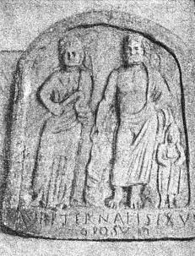
Ασκληπιός, Υγεία και Τελέσφορος (Σωτήρας)
Ο Ασκληπιός με τους δυο γιους του παρουσιάζονται ως οι ιδρυτές της οικογένειας των Ασκληπιάδων, απογόνων του Ασκληπιού, που από γενιά σε γενιά κληρονομούσαν την ιατρική τέχνη και προσέφεραν τις υπηρεσίες τους στους πάσχοντες.
Με το πέρασμα του χρόνου του αποδόθηκαν διάφορα παιδιά που αντιπροσώπευαν τις θεϊκές του ιδιότητες όπως: η Ιασώ, η Ακεσώ, η Πανάκεια, η Αίγλη, η Ρώμη, ο Τελέσφορος κ.ά
Bulletin de la Société française d'histoire de la médecine, 1903, n° 02

Slide 17
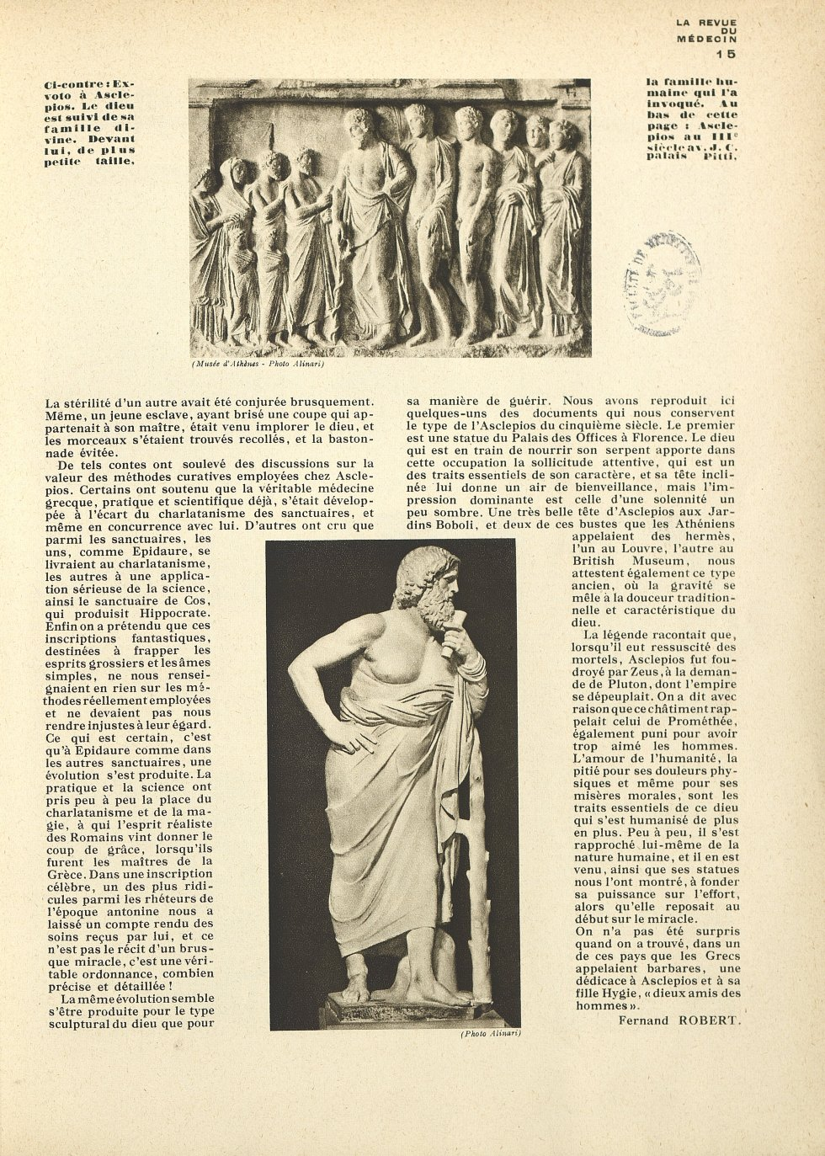
Revue du médecin, 1929-1930
Έμβλημα του Ασκληπιού ήταν ο όφις, σύμβολο των χθόνιων θεών, που ερμηνεύτηκε με διάφορους τρόπους, επικρατέστερη εκδοχή την ανανέωση και μακροβιότητα (σύμβολο περιοδικής ανανέωσης) και σύμφωνα με αυτή την ερμηνεία η ιατρική ως επιστήμη ανανεώνει και αναζωογονεί τους αρρώστους.
Αντίστοιχα, συμβολισμό φέρει και η ράβδος ως στήριγμα (βακτηρία) κατά την άσκηση του ιατρικού επαγγέλματος.

Slide 18
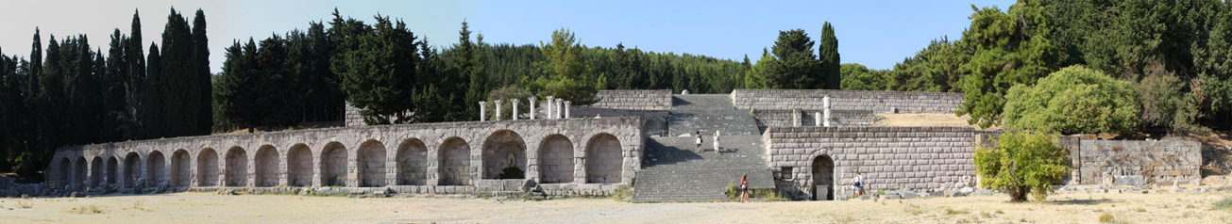
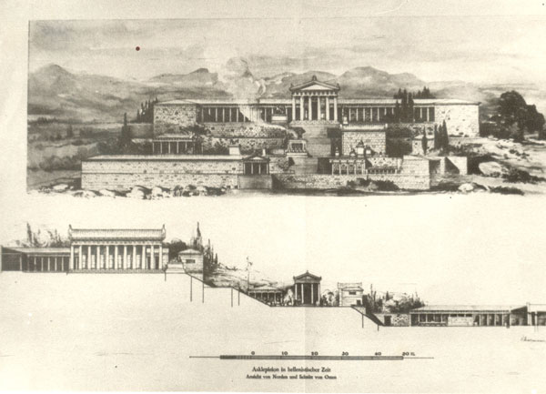
Ασκληπιείο της Κω
Η θεραπεία στα Ασκληπιεία είχε τελετουργικό και μυσταγωγικό χαρακτήρα και ενώ η παρουσία του δασκάλου του Ασκληπιού, κένταυρου Χείρωνα φαίνεται να προσδιόριζε την μετάβαση από τη μαγική στην πρακτική θεραπευτική τεχνική, η λατρεία του Ασκληπιού προσέδωσε στην ιατρική θεουργικό χαρακτήρα, κάνοντας λόγο από τους μελετητές για μια οπισθοδρόμηση στην εξελικτική πορεία της ιατρικής ενώ κατά άλλους φαίνεται πως έδωσε ώθηση στην άσκηση της εμπειρικής-πρακτικής θεραπευτικής. Αξίζει να σημειωθεί πως τα Ασκληπιεία δεν δέχονταν εγκύους και βαριά πάσχοντες.

Slide 19
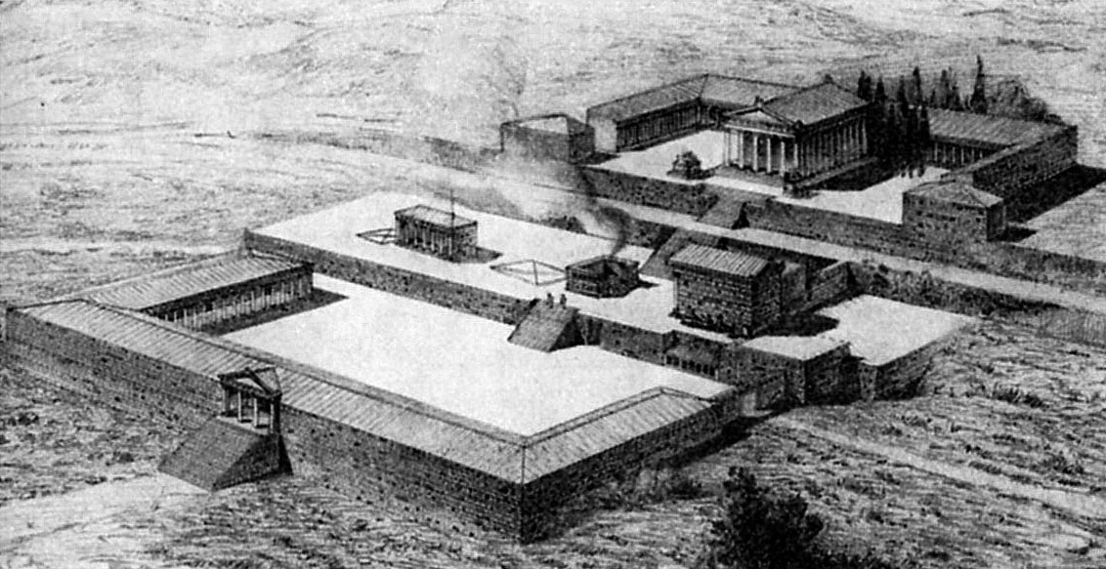
Με την άφιξη του ασθενή στο Ασκληπιείο, ξεκινούσε η αποκαθαρκτική θεραπεία που περιελάμβανε λουτρά, νηστεία και έπειτα οδηγούταν στον προαύλιο του ναού για να προσευχηθεί και να προσφέρει θυσία στον Ασκληπιό. Έπειτα ακολουθούσε η κύρια θεραπεία με την πρακτική της εγκοίμησης του ασθενή σε ειδικό χώρο του Ασκληπιείου, το Άβατο ή Εγκοιμητήριο. Πριν την εγκοίμηση ο ασθενής λάμβανε ποτό με παραισθησιογόνες ουσίες (όπιο, μανδραγόρας) και κατά την διάρκεια του ύπνου, ο πρωθιερέας του ψιθύριζε τη διάγνωση και την θεραπεία του νοσήματός του. Κατά την διάρκεια της εγκοίμησης, διενεργούνταν και μικροεπεμβάσεις (εξαγωγή βέλους, τρυπανισμοί, διάνοιξη αποστημάτων). Την επομένη το πρωί, ο ασθενής διηγούταν το όνειρό του στους ιερείς και εκείνοι με την σειρά τους, του πρότειναν την κατάλληλη φαρμακευτική αγωγή. Εκτός όμως της εγκοίμησης, οι ασθενείς, στα πλαίσια μιας ολιστικής αγωγής, ακολουθούσαν ψυχαγωγία (στα Ασκληπιεία υπήρχαν θέατρα και στάδια), φυσιοθεραπεία, γυμναστική, λουτροθεραπεία και ψυχοθεραπεία.

Slide 20
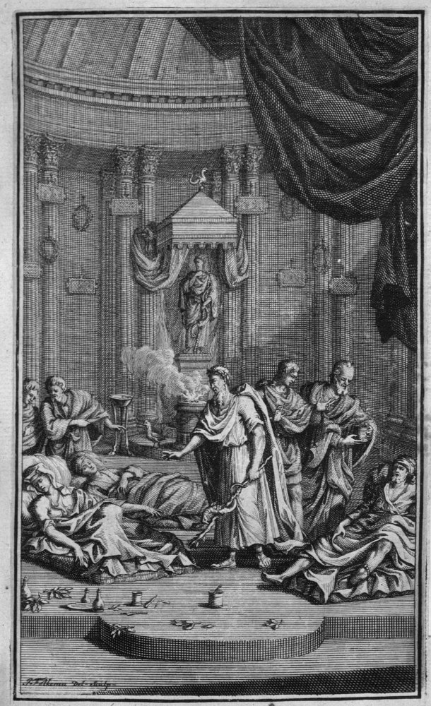

Slide 21
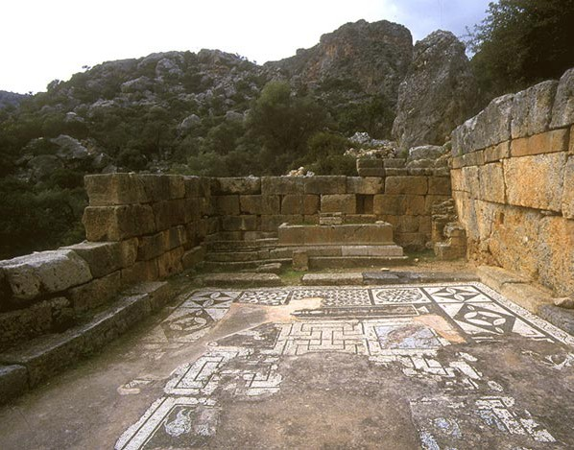
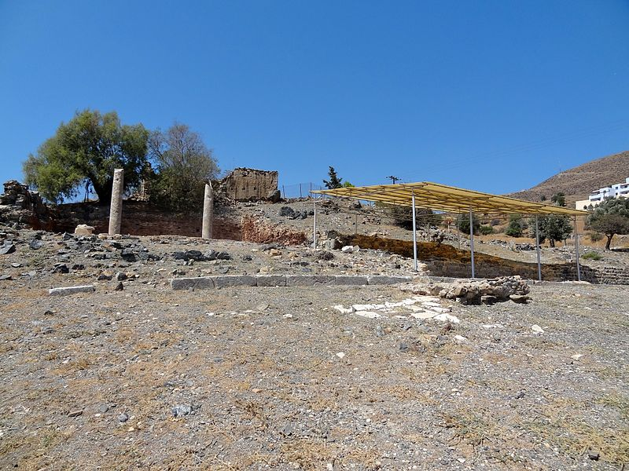
Ασκληπιείο της Λισσού
Ασκληπιείο της Λεβήνας
χρήση της σικύας (βεντούζα) για την αντιμετώπιση στειρότητας και χρήση ελαίου μολόχης, φυτό που απαντάται στη χλωρίδα της Κρήτης με την ονομασία Malca Cretica για τη θεραπεία δυσίατου έλκους δακτύλου. Μέσω της εγκοίμησης αναφέρεται θεραπεία ισχυαλγίας, στομαχικού πόνου, αποκατάσταση της όρασης σε ασθενή που έπασχε από αμοφοτερόπλευρο τύφλωση, θεραπεία φυματίωσης κ.ά

Slide 22
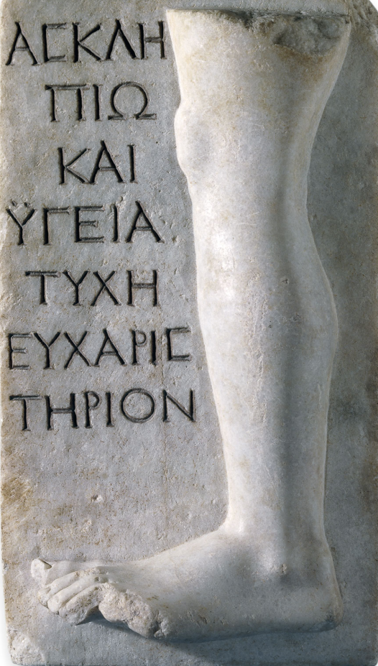
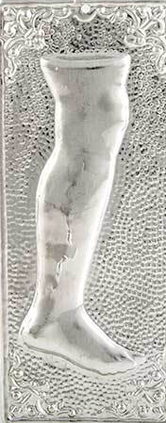
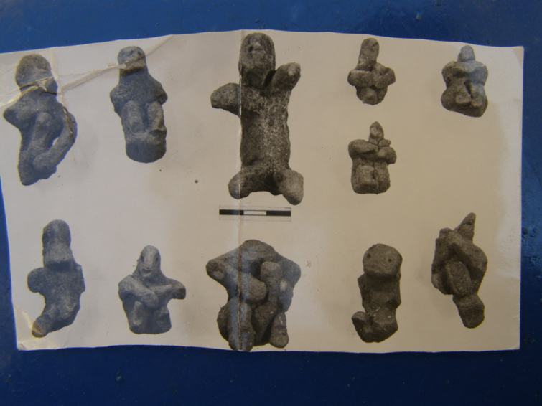
Μαρμάρινο αναθηματικό ανάγλυφο από τη Μήλο, 150-200 μ.Χ., Λονδίνο, Βρετανικό Μουσείο.
Μετά το τέλος της αγωγής ο ασθενής έπρεπε να καταβάλει τα ίατρα στον ναό ενώ αρκετοί αφιέρωναν αναθήματα (τύπια) με αναπαράσταση του πάσχοντος μέλους (αντίστοιχα με τα σημερινά τάματα-αφιερώματα)

Slide 23
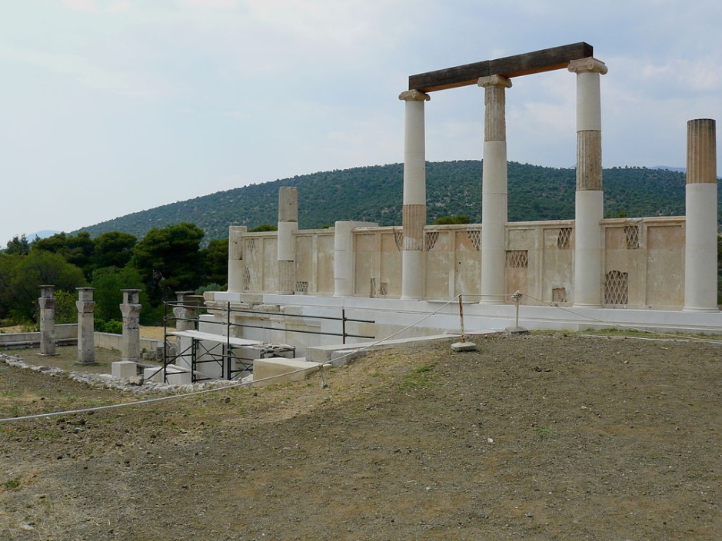
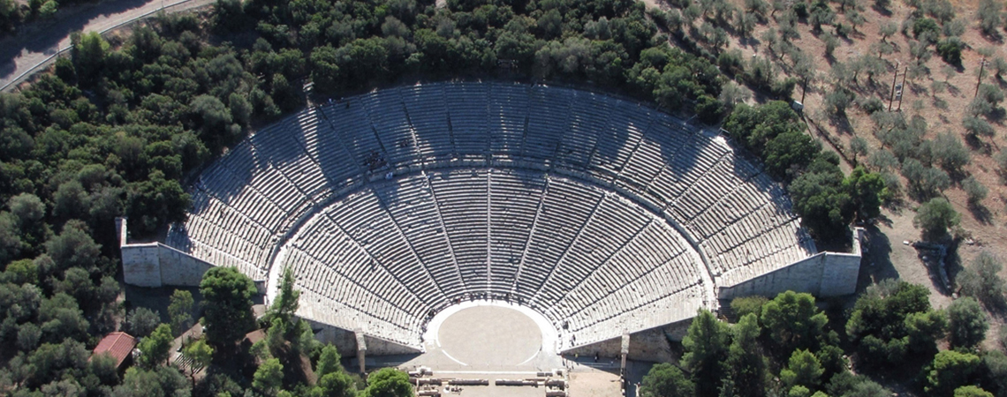
Οι πολύ-λειτουργικοί χώροι, η αρχιτεκτονική των ναών και το φυσικό περιβάλλον συνέβαλλαν στην επίτευξη ψυχικής ηρεμίας και αισιοδοξίας των ασθενών, σημαντικές για την ταχεία αποκατάσταση των πασχόντων. Όπως προκύπτει τα Ασκληπιεία υιοθέτησαν μια ολιστική προσέγγιση της θεραπείας, αναγνωρίζοντας τη σημασία των ψυχολογικών και συναισθηματικών παραγόντων στη διαδικασία επιτυχούς θεραπείας και στην ενεργοποίηση των εγγενών μηχανισμών του ανθρώπινου οργανισμού.
Σήμερα μπορούν να παρομοιασθούν με κέντρα αποκατάστασης ή σανατόρια ενώ θα μπορούσαν να αποτελέσουν το ιδανικό νοσηλευτικό ίδρυμα του μέλλοντος

Slide 24
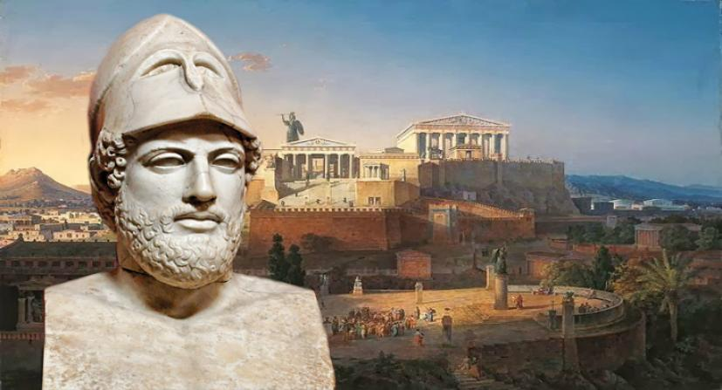
Ο 5ος π.Χ. αι, αποτελεί την περίοδο που ο ελληνικός πολιτισμός φτάνει στο απόγειο της ακμής του (χρυσός αιώνας) και συμπίπτει με την άνθηση της Ελληνικής Ιατρικής και την παρουσία του Ιπποκράτη (460-377 π.Χ.), θεμελιωτή της ορθολογικής ιατρικής.

Slide 25
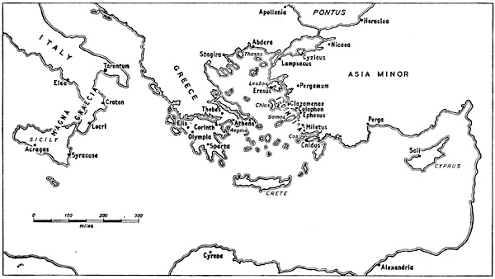

Slide 26
Προσωκρατικοί φιλόσοφοι
6^{ος} π.Χ. αι: επιστήμη και φιλοσοφία
Σχολή της Ιωνίας
Θαλής ο Μιλήσιος (π.624 π.Χ. - 546 π.Χ.):
Πρώτη αρχή των όντων το ύδωρ. Η γέννηση, η ανάπτυξη και η επιβίωση των
εξαρτάται από το νερό. Έλλειψη νερού→ θάνατος
Αναξίμανδρος (611 π.Χ. - 547 π.Χ.):
Γέννηση έμβιων όντων και η ζωή προήλθε από το υγρό στοιχείο και την
ηλιακή θερμότητα. Τα έμβια όντα εξελίχθησαν σε τελειότερες μορφές και
προσαρμόστηκαν στις εκάστοτε συνθήκες διαβίωσης. «Περί φύσεως»
-Αναξιμένης (585 π.Χ. – 528 π.Χ):
Ο αέρας ζωογόνος (φυσικές ιδιότητες- αντίθετες, θερμός/ψυχρός που
ενεργοποιούνται με πύκνωση και αραίωση).

Slide 27
Προσωκρατικοί φιλόσοφοι
Σχολή των Πυθαγορείων (Κάτω Ιταλία)
ο αριθμός «4»: δυο ζεύγη αντίθετων δυνάμεων
4 στοιχεία (πυρ, αέρας, ύδωρ, γη) + 4 ιδιότητες (θερμό, ψυχρό, υγρό, στερεό)
ΑΡΧΗ ΧΥΜΟΠΑΘΟΛΟΓΙΑΣ
-Αλκμαίων ο Κροτωνιάτης (5^{ος} π.Χ. )
Θεωρία της ισορροπίας μέσα στο σώμα (υγρού-ξηρού, θερμού-ψυχρού, πικρού-γλυκού). Η αρμονία δίνει υγεία και η διατάραξη νόσο
Ο εγκέφαλος το κέντρο των αισθήσεων
Μελέτησε την διαδρομή των οπτικών νεύρων

Slide 28
Προσωκρατικοί φιλόσοφοι
Σχολή του Ακράγαντος
-Εμπεδοκλής (495 π.Χ. - 435 π.Χ.)
Οπαδός της χυμοπαθολογίας ακόμη και στη θεωρία διαφοροποίησης των
φύλων , της εξελικτικής θεωρίας …
Ερμηνεία της αναπνοής με τη μεταφορά αέρα από το αίμα προς τα αναπνευστικά όργανα και το δέρμα
Για την καταπολέμηση των επιδημιών πρότεινε τη χρήση φωτιάς και υποκαπνισμών (Αρχή θεωρίας μιάσματος)

Slide 29
Προσωκρατικοί φιλόσοφοι
Η ατομική φιλοσοφία (Άβδηρα/ 5^{ος} π.Χ.)
Δημόκριτος (π. 460 π.Χ.- 370 π.Χ)
Η ψυχή έχει υλική υπόσταση και οι Θεοί επινοήθηκαν από τους ανθρώπους επειδή ήθελαν να ερμηνεύσουν τα φυσικά φαινόμενα και τα όνειρα
Απέδιδε τη σύλληψη του εμβρύου στο ανδρικό και γυναικείο σπέρμα
Θεωρούσε πως τους λοιμούς τους προκαλούσαν μικρά ουράνια σώματα που έπεφταν στη γη

Slide 30
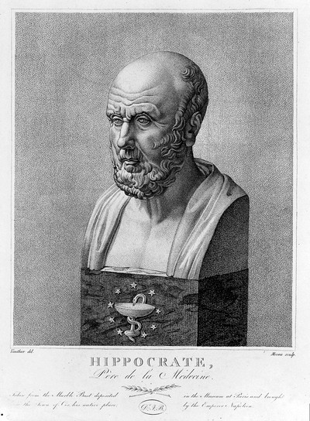
Σύμφωνα με τον βιογράφο του Σωρανό τον Εφέσιο (98-138), ο Ιπποκράτης (460-377 π.Χ.) γεννήθηκε στην Κω και ανήκε στην γενιά των Ασκληπιάδων. Λέγεται πως ο πατέρας του, Ηρακλείδης, υπήρξε απόγονος του Ασκληπιού και η μητέρα του Πραξιθέα, του Ηρακλή.
Ο Ιπποκράτης διδάχθηκε ιατρική από τον πατέρα του, ταξίδεψε σε διάφορα μέρη (Θάσο, Θεσσαλία, Θράκη, Προποντίδα, Αίγυπτο, Λιβύη) και ήρθε σε επαφή με πολιτισμούς, ήθη, θρησκείες και αντιλήψεις αποκτώντας μια ευρεία γνώση όχι μόνο της ιατρικής αλλά και της φιλοσοφίας.
Ωστόσο, το μεγαλύτερο μέρος της ζωής του έζησε στην Κω και στην Θεσσαλία και λίγο πριν τον θάνατό του βρέθηκε στην Λάρισα όπου απεβίωσε.

Slide 31
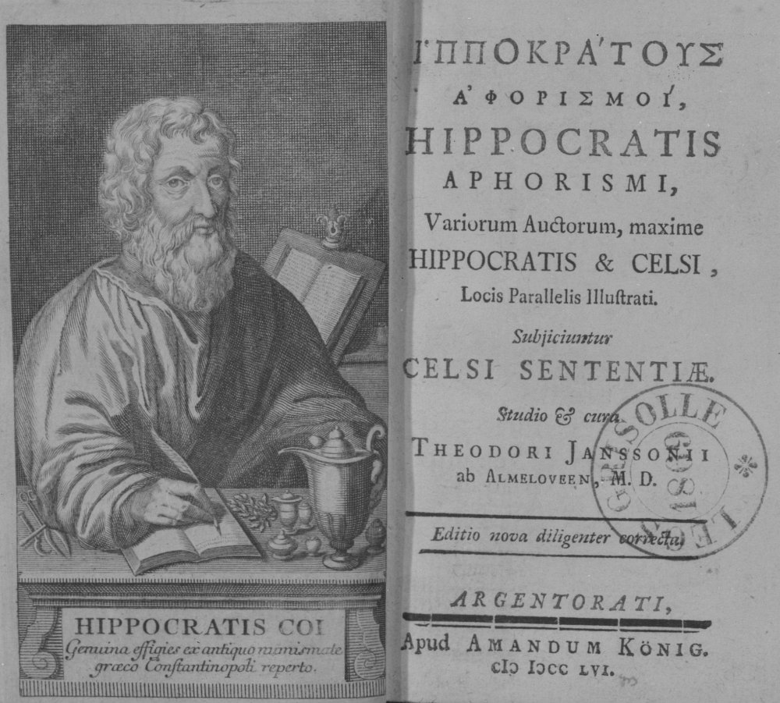
Όσο ήταν εν ζωή απέκτησε τεράστια φήμη και το έργο του, γραμμένο στην ιωνική με δωρικούς ιδιωματισμούς, καλύπτει σχεδόν όλα τα θέματα της ιατρικής και τις ειδικότητες (ανατομία και φυσιολογία, ορθοπεδική, χειρουργική, θεραπευτική, φαρμακολογία, οφθαλμολογία, δερματολογία και αφροδισιολογία, μαιευτική και γυναικολογία, νευρολογία, παιδιατρική, οδοντιατρική, διαιτητική, παθολογία, υγιεινή, περιβάλλον και ιατρική, πρόληψη, ηθική και δεοντολογία, ιατροφιλοσοφία)
Hippocratis. Aphorismi. Strasbourg: A. Konig, 1756

Slide 32
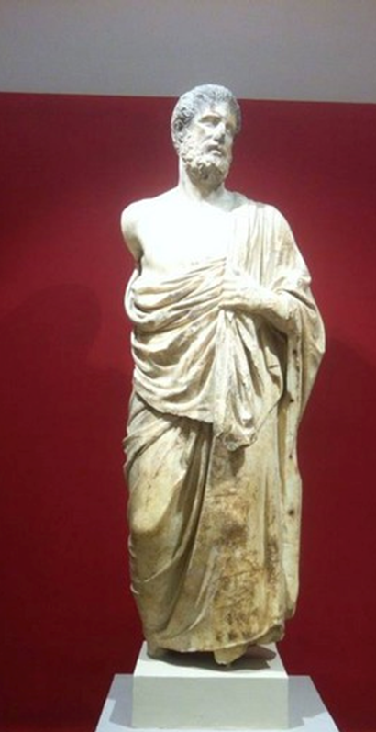
Για την γνησιότητα των έργων του που μας παραδόθηκαν με τον γενικό όρο «Ιπποκρατική Συλλογή» (Corpus Hippocraticum) έχουν γίνει πολλές συζητήσεις καθώς διαπιστώνεται πως ορισμένα ανήκουν σε διαφορετικές χρονολογικές περιόδους που απέχουν μεταξύ τους και συχνά απέχουν από την εποχή που έζησε ο Ιπποκράτης (Ιπποκρατικό ζήτημα).
Ανεξάρτητα από αυτή τη διαπίστωση το έργο του Ιπποκράτη θεωρείται ισάξιο με τα μεγαλύτερα έργα της κλασσικής Ελληνικής γραμματείας και αποτελεί πολύτιμη πολιτιστική κληρονομιά.
Όπως γνωρίζουμε, οι πραγματείες ανέρχονται σε 71 σύμφωνα με την δεκάτομη έκδοση (1839-1861) που επιμελήθηκε ο Emile Littré (1801-1881), στην οποία σήμερα βασίζονται οι μελετητές του Ιπποκρατικού έργου.

Slide 33
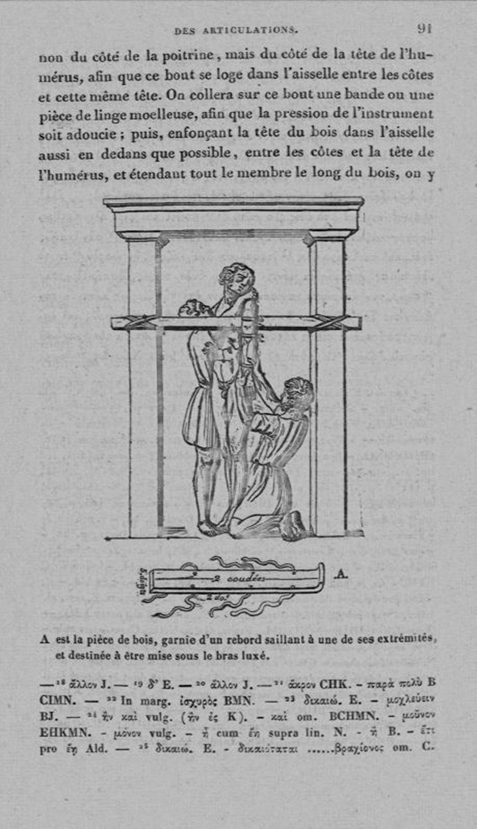
Περί Καρδίας, Περί Φύσεως Παιδίου
Περί Διαίτης, Υγιεινής, Περί Αέρων,
Υδάτων, Τόπων, Περί της Ιερής Νόσου,
Περί των εν τη Κεφαλή Τραυμάτων,
Περί Γυναικείας Φύσεως, Περί
Οδοντοφυίης….

Slide 34
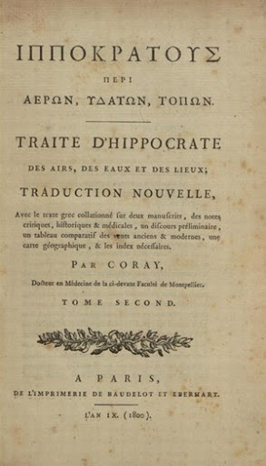

Slide 35
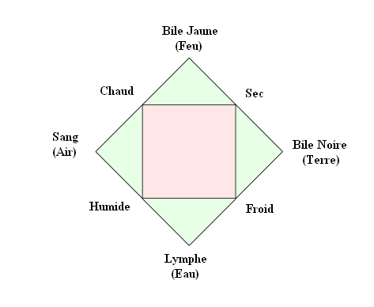
Επηρεασμένος από τους Πυθαγόρειους και τους Προσωκρατικούς φιλοσόφους, ο Ιπποκράτης δεχόταν ότι οι χυμοί του ανθρώπινου σώματος είναι 4 (αίμα, φλέγμα, κίτρινη και μαύρη χολή) και βρίσκονται σε ισορροπία μεταξύ τους (ευκρασία). Σε περίπτωση που διαταραχθεί η ισορροπία (δυσκρασία) εκδηλώνονται τα διάφορα νοσήματα. Η θεωρία του Ιπποκράτη γνωστή και ως χυμοπαθολογία παρέμεινε ως βασική θεωρία της φυσιοπαθολογίας μέχρι τα τέλη του 19ου αι.
Σύμφωνα με το σύστημα των Πυθαγορείων δεσπόζουσα θέση στην Φιλοσοφία κατέχει ο αριθμός «4» που αντιπροσωπεύει δυο ζεύγη αντίθετων δυνάμεων.
Η θεωρία των 4 στοιχείων (πυρ, αέρας, ύδωρ, γη) με τα αντίστοιχα 4 όργανα (εγκέφαλος, καρδιά, ήπαρ, σπλην) και τις 4 εποχές θεωρήθηκε για πολλούς αιώνες το «κλειδί» της παθολογικής φυσιολογίας στην ιατρική
Αλκμαίων ο Κροτωνιάτης (5ος π.Χ. )
Θεωρία της ισορροπίας μέσα στο σώμα (υγρού-ξηρού, θερμού-ψυχρού, πικρού-γλυκού). Η αρμονία δίνει υγεία και η διατάραξη νόσο

Slide 36
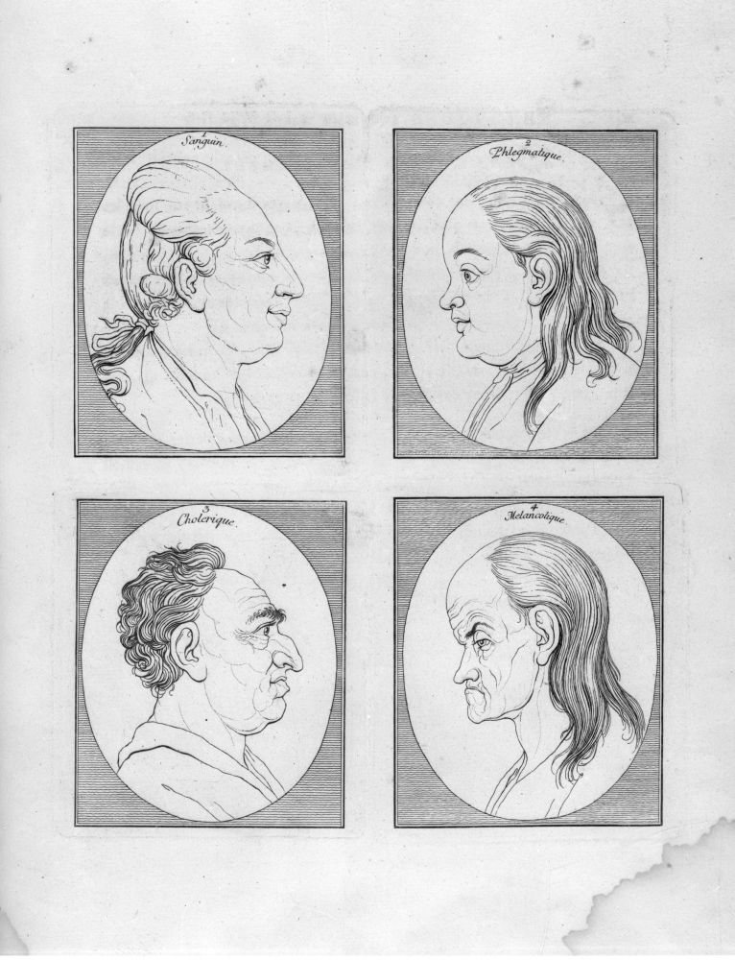
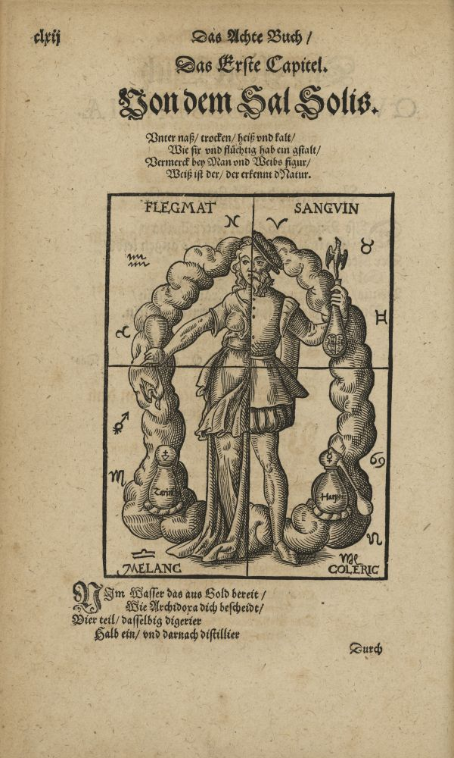
Lavater CJ. Essai sur la physiognomonie destiné à faire connoître l'homme et à le faire aimer.
La Haye : Jacques van Karnebeek, 1781
Thurnheisser L. Quinta essentia ... Die höchste Subtilitet Krafft und Wirkung.
Leipzig : H. Steinmann, 1574

Slide 37
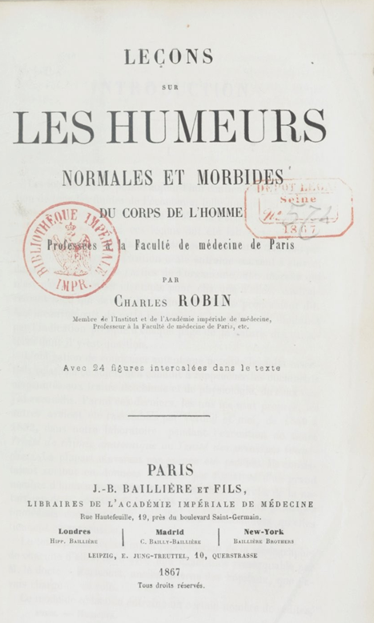


Slide 38
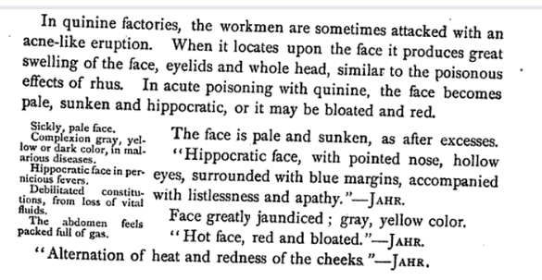
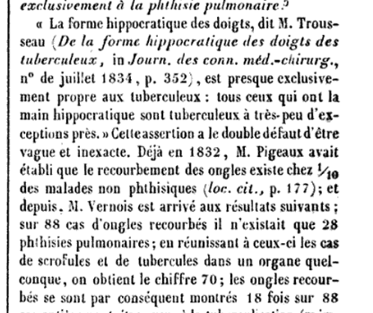
Ιπποκράτης (460-377 π.Χ.)
Ιπποκράτειο προσωπείο
Ιπποκράτειοι δακτύλιοι
Ιπποκράτειο σείσιν
Burt W. Cinchona Officinalis and Its Alkaloid, the Sulphate of Quinine. Saint Louis, 1871
Monneret E, Fleury L. Compendium de médecine pratique, Béchet, Paris, 1845

Slide 39
Σύμφωνα με τον Ιπποκράτη, η ασθένεια διέπεται από φυσικούς νόμους και ο ασθενής αποτελεί μια ενιαία ψυχοσωματική οντότητα.
Για πρώτη φορά στην ιατρική ο Ιπποκράτης εισάγει διαγνωστική μέθοδο, που σε γενικές γραμμές ακολουθείται μέχρι σήμερα και στηρίζεται στο ιστορικό του ασθενή, στην περιγραφή των συμπτωμάτων της νόσου και στην κλινική εξέταση βασιζόμενη στην παρατήρηση, στην επισκόπηση, στην ψηλάφηση και την άμεση ακρόαση.
Οι σημερινές εργαστηριακές εξετάσεις (μικροσκοπικές) γίνονταν μακροσκοπικά, παρατηρώντας τα κόπρανα, τα ούρα και τα πτύελα. Κατά τη διάρκεια της εξέτασης ιδιαίτερη έμφαση δινόταν στην ψυχική διάθεση του ασθενή

Slide 40
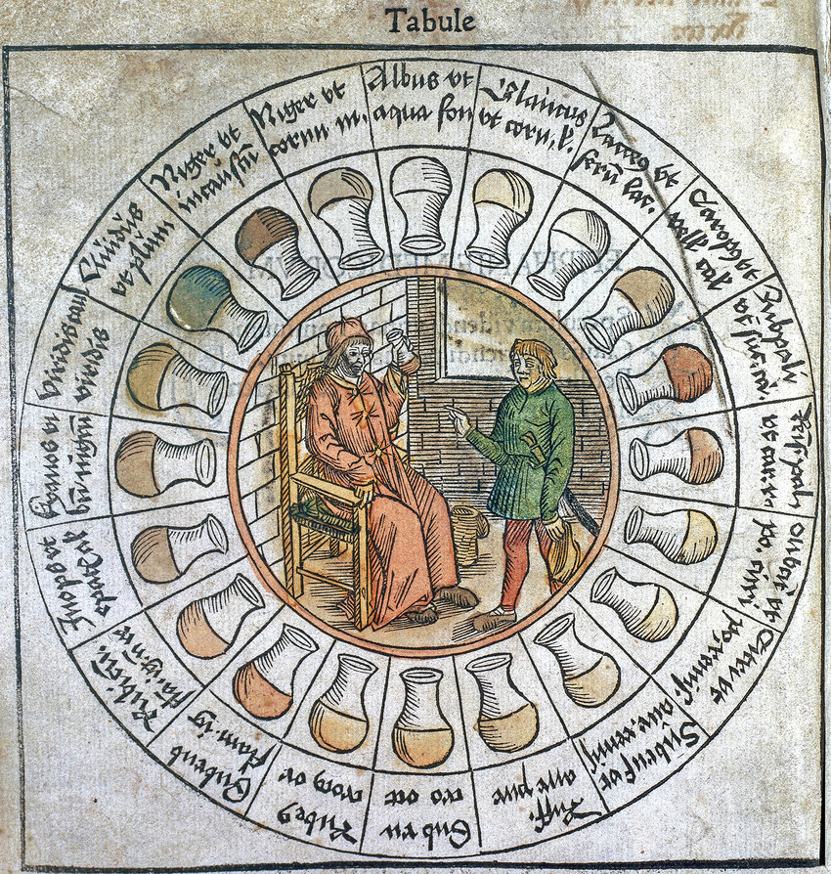
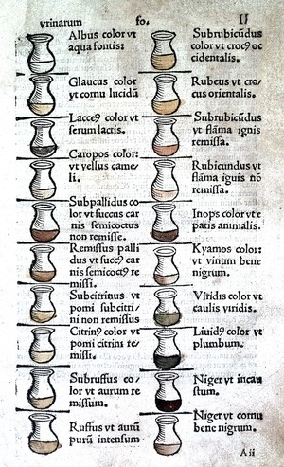
Pinder U. Epiphanie medicorum. Nuremberg, 1506

Slide 41
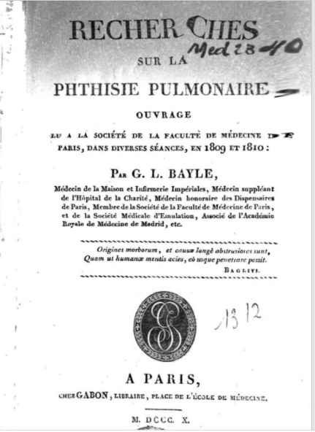
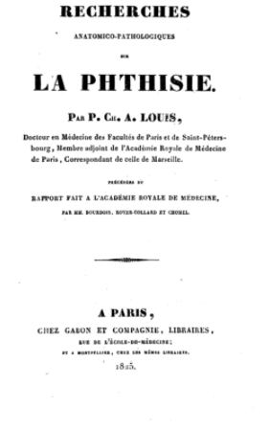
Αναφέρει πλήθος νοσολογικών οντοτήτων όπως : πνευμονία, φυματίωση, ίκτερο, νεοπλασίες, εντερικές παρασιτώσεις, νευρολογικές διαταραχές κ.α.
«Περί ιερής νόσου»- επιληψία
«Περί επιδημιών»- φθίση
«Περί αιμορροΐδων»
«Ιπποκράτειος όρκος»

Slide 42
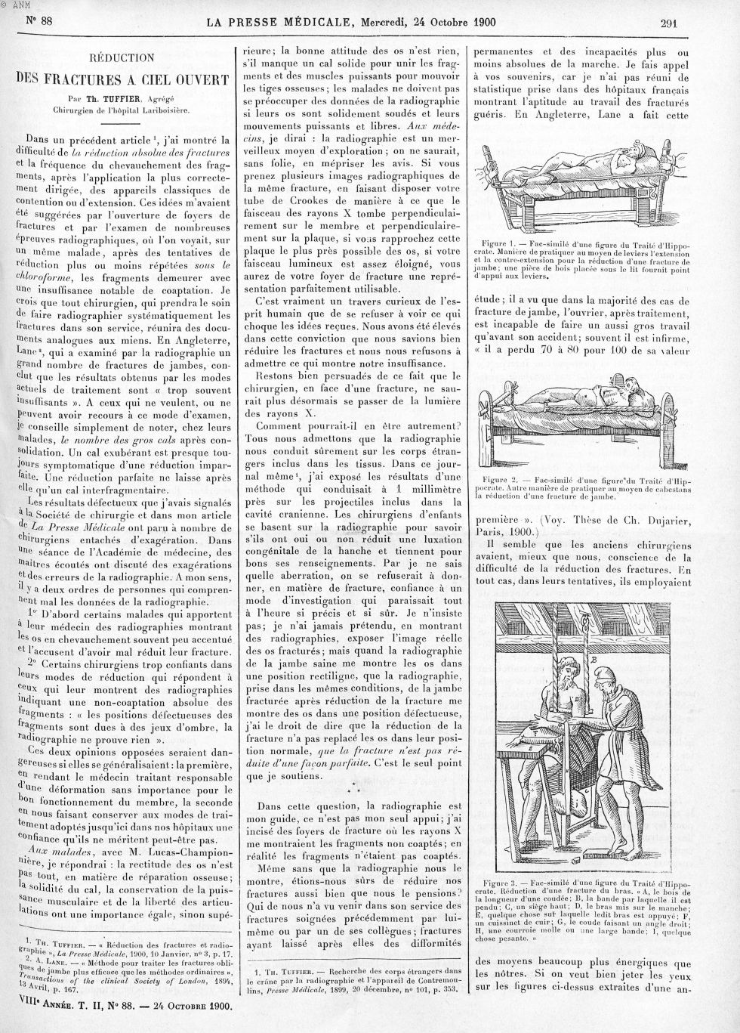
Τα θεραπευτικά μέσα, απαλλαγμένα από τελετουργικές πρακτικές και δεισιδαιμονίες στηρίζονται σε συντηρητικές ( δίαιτα και άσκηση), φαρμακευτικές (χρήση βοτάνων, ορυκτών, ζωϊκών προϊόντων) και χειρουργικές μεθόδους (διάνοιξη αποστημάτων, αφαίρεση ξένων σωμάτων, ανάταξη καταγμάτων, κράνιο-ανατρήσεις, γυναικολογικές επεμβάσεις κ.ά) ενώ παράλληλα προτείνονται υγιειονο-διαιτητικά μέτρα.

Slide 43
Στην Ιπποκρατική Συλλογή αναφέρονται > 100 φυτικά φάρμακα όπως:
αψίνθιον: Artemisia absinthium L.,
δίκταμνον ή δίκταμνον το Κρητικόν: Origanum dictamnus L.,
έλαιον: Olea europaea L.,
κρόκος: Crocus sativus L
στρύχνος: Solanum nigrum L.,
υοσκυάμος: Hyoscyamus niger L.,
υπερικόν: Hypericum perforatum L., =σπαθόχορτο
ελλέβορος ο λευκός: Veratrum album L., και ο
ελλέβορος ο μέλας: Helleborus cyclophyllus

Slide 44
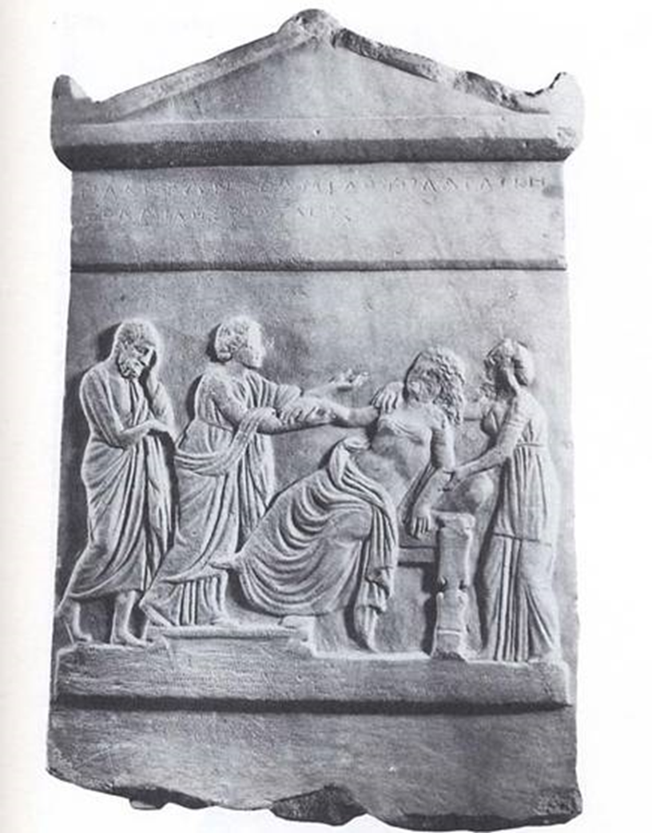
Εμβρυοτομία, εμβρυουλκία κατά την οποία χρησιμοποιούσε το «καμπυλώτερον μαχαίριον» για την εμβρυοτομία, το «πίεστρον» για τη σύνθλιψη, τον «οστεολόγον»για τη σύλληψη και την εξαγωγή των οστών και τον «ελκυστήρα»δηλ. τον εμβρυουλκό
Επιτύμβια στήλη της Πλανγώνας (320 π.Χ. ), Εθνικό Αρχαιολογικό Μουσείο

Slide 45
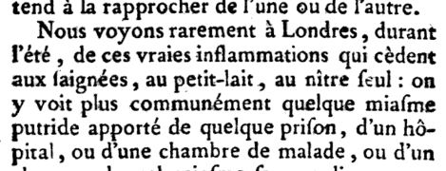
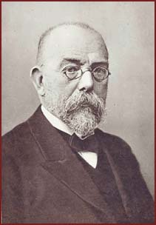
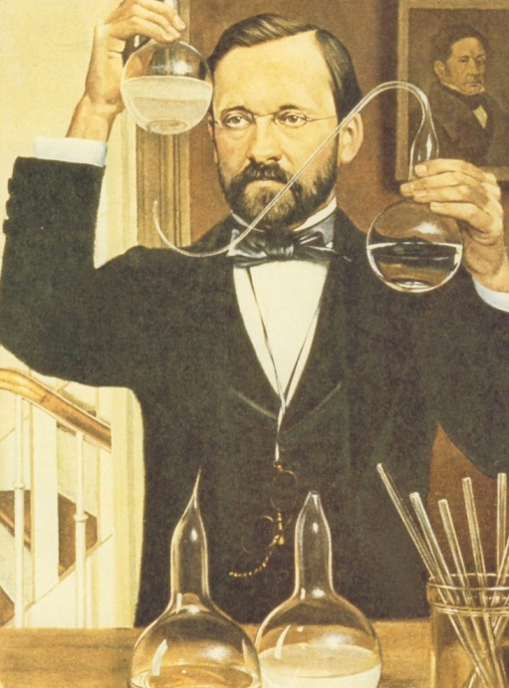
Θεωρία των μιασμάτων = ΕΠΙΔΗΜΙΚΑ ΝΟΣΗΜΑΤΑ
Περί φυσών: ο μολυσμένος από κάποια ανθυγιεινή οσμή ή
αναθυμίαση αέρας, που περιέχει κάποιο νοσηρό στοιχείο, το μίασμα,
θεωρείται το αίτιο των επιδημικών νοσημάτων
Louis Pasteur (1822-1895)
Robert Koch (1842-1910)
Grant W. Recherches sur les fièvres. Picot, Montpellier, 1821

Slide 46
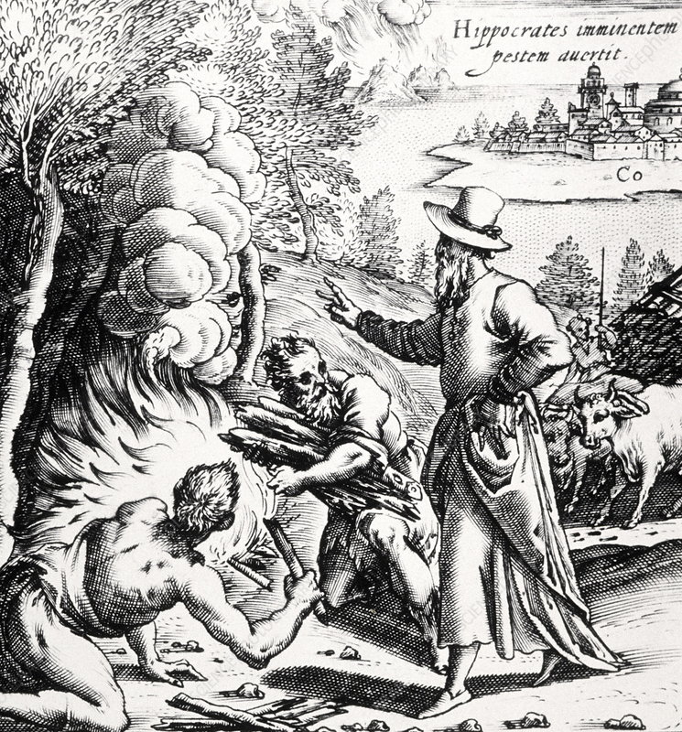
Η παράδοση τον θέλει παρόντα στον λοιµό των Αθηνών, κατόπιν προσκλήσεως του Περικλέους, ο οποίος µαζί µε την Ασπασία κατέβηκαν στον Πειραιά για να τον υποδεχθούν.
Έδωσε συμβουλή να ανάψουν φωτιές στους δρόµους. Τις φωτιές αυτές τις τροφοδοτούσαν οι Αθηναίοι µε χλωρά κλαδιά και αρωµατικά άνθη ώστε ο καπνός να έχει ευχάριστη οσµή και να είναι πυκνός ώστε να σκεπάσει όλη την πόλη και διασκορπιζόμενος µε τον αέρα να φύγουν µαζί του και τα µιάσµατα.

Slide 47


Η πανώλη της Ρώμης, 1656
Στο έργο του «Contro alla peste» ο Ιταλός ουμανιστής φιλόσοφος Marsilio Ficino (1433-1499) αναφέρεται σε «δηλητηριώδεις δυσωδίες» και τις συνδέει με την εμφάνιση της πανώλης ενώ οι συγγραφείς του 16ου αιώνα αποδίδουν τη νόσο στον θυμό του Θεού προς τους αμαρτωλούς.
Τα αρώματα φαίνεται να παρέχουν προστατευτικές ιδιότητες κατά των ασθενειών και της μαγείας.
Στο έργο του «Singuliers secrets et secours contre la peste» (1562) ο ιατρός Antoine Mizauld (1520-1578) δίνει πρακτικές συμβουλές για την αντιμετώπιση της πανώλης και μεταξύ άλλων συμβουλεύει: «να καίτε πρωί και βράδυ αρωματικά φυτά, να φοράτε αρώματα, να κρατάτε αρωματικές ουσίες και να καταναλώνετε αρωματικά αντίδοτα». Κάθε πρωί συστήνει την κατανάλωση θηριακής αναμεμιγμένη με 20 φύλλα απήγανου, δυο καρύδια, δυο σύκα, λίγο αλάτι και κρασί.
Στη μαγειρική, ο συνδυασμός: σκόρδου-κρεμμυδιού και θυμαριού-δάφνης κυριαρχεί στις συνταγές

Slide 48

Συγκεκριμένα, ο Ιπποκρατικός Όρκος παραμένει παγκοσμίως ο κανόνας ηθικής και δεοντολογίας του ιατρικού επαγγέλματος, στον οποίο στηρίχθηκαν η Παγκόσμια Διακήρυξη για τα δικαιώματα του ανθρώπου (Γενεύη, 1948) και η διακήρυξη για τα δικαιώματα των Αρρώστων (Λισαβόνα, 1981).

Slide 49

Βυζαντινή μικρογραφία που αναπαριστά τον Ιπποκράτη σε στάση και αμφίεση που θυμίζει βυζαντινή αγιογραφία
BnF, MS.GREC 2144 FOL100)

Slide 50

Ο «Νόμος» (καθιερωμένο, σύνηθες) έχει ηθικό - φιλοσοφικό χαρακτήρα.
Επικεντρώνεται στις προϋποθέσεις που πρέπει να πληρούνται ώστε να κατορθώσει κάποιος να γίνει κάτοχος της ιατρικής τέχνης.
To γεγονός ότι την ιατρική ασκούν και αποκαλούμενοι ιατροί χωρίς την απαραίτητη γνώση έχει οδηγήσει στην απώλεια της υπόληψής της.
Αυτό οφείλεται στην ανυπαρξία νόμων με βάση τους οποίους θα τιμωρούνται οι αγύρτες «ιατροί» → δεν υπήρχε ένα θεσμοθετημένο σύστημα κανόνων δικαίου που να αφορά στον τρόπο και στις συνέπειες άσκησης της ιατρικής τέχνης. Ο κάθε ιατρός, γνώστης ή μη, μπορούσε να εφαρμόζει αυθαίρετα θεραπείες δίχως κανέναν θεσμικό έλεγχο για τις ενδεχόμενες επιπτώσεις στους νοσούντες.
Παράλληλα, στο έργο του Ιπποκράτη βρίσκουμε στοιχεία σχετικά με την ιατρική ηθική και δεοντολογία (Όρκος, Νόμος, Περί ευσχημοσύνης, Περί ιητρού, Παραγγελίαι, Αφορισμοί), τον τρόπο άσκησης της ιατρικής και τη συμπεριφορά του ιατρού προς τους ασθενείς και τους συναδέλφους του.

Slide 51
Η άσκηση του ιατρικού επαγγέλματος στην Ελλάδα ήταν ελεύθερη.
Οι ιατροί διακρίνονταν σε:
Περιοδευτές (Δημοκήδης – 6^{ος} π.Χ.)
Δημόσιοι (μεριμνούσαν μεταξύ άλλων για την δημόσια υγεία, πληρωμή: ιατρικός φόρος βλ. Δελφοί)
Στρατιωτικοί
Γυμναστές ιατροί
Μαίες (ιάτραινες, ιατρομαίες)
Τσαρλατάνοι ή αγύρτες

Slide 52



Slide 53
Ορκίζομαι στο θεό Απόλλωνα τον ιατρό και στο θεό Ασκληπιό και στην Υγεία και στην Πανάκεια και επικαλούμενος τη μαρτυρία όλων των θεών ότι θα εκτελέσω κατά τη δύναμη και την κρίση μου τον όρκο αυτόν και τη συμφωνία αυτή.
Να θεωρώ τον διδάσκαλό μου της ιατρικής τέχνης ίσο με τους γονείς μου και την κοινωνό του βίου μου. Και όταν χρειάζεται χρήματα να μοιράζομαι μαζί του τα δικά μου. Να θεωρώ την οικογένειά του, αδέλφια μου και να τους διδάσκω αυτήν την τέχνη αν θέλουν να την μάθουν χωρίς δίδακτρα ή άλλη συμφωνία.
Να μεταδίδω τους κανόνες ηθικής, την προφορική διδασκαλία και όλες τις άλλες ιατρικές γνώσεις στους γιους μου, στους γιους του δασκάλου μου και στους εγγεγραμμένους μαθητές που πήραν τον ιατρικό όρκο, αλλά σε κανέναν άλλο.
Θα χρησιμοποιώ τη θεραπεία για να βοηθήσω τους ασθενείς κατά τη δύναμη και την κρίση μου, αλλά ποτέ για να βλάψω ή να αδικήσω. Ούτε θα δίνω θανατηφόρο φάρμακο σε κάποιον που θα μου το ζητήσει, ούτε θα του κάνω μια τέτοια υπόδειξη.

Slide 54
Παρομοίως, δεν θα εμπιστευτώ σε έγκυο μέσο που προκαλεί έκτρωση. Θα διατηρώ αγνή και άσπιλη και τη ζωή και την τέχνη μου. Δεν θα χρησιμοποιώ νυστέρι ούτε σε αυτούς που πάσχουν από λιθίαση, αλλά θα παραχωρώ την εργασία αυτή στους ειδικούς της τέχνης.
Σε όσα σπίτια πηγαίνω, θα μπαίνω για να βοηθήσω τους ασθενείς και θα απέχω από οποιαδήποτε εσκεμμένη βλάβη και φθορά, και ιδίως από γενετήσιες πράξεις με άνδρες και γυναίκες, ελεύθερους και δούλους. Και όσα τυχόν βλέπω ή ακούω κατά τη διάρκεια της θεραπείας ή και πέρα από τις επαγγελματικές μου ασχολίες στην καθημερινή μου ζωή, αυτά που δεν πρέπει να μαθευτούν παραέξω δεν θα τα κοινοποιώ, θεωρώντας τα θέματα αυτά μυστικά.
Αν τηρώ τον όρκο αυτό και δεν τον παραβώ, ας χαίρω πάντοτε υπολήψεως ανάμεσα στους ανθρώπους για τη ζωή και για την τέχνη μου. Αν όμως τον παραβώ και επιορκήσω, ας πάθω τα αντίθετα.

Slide 55

α) Η απαγόρευση των εκτρώσεων (σήμερα επιτρέπεται υπό ορισμένες περιπτώσεις)
β) Το ιατρικό απόρρητο (παραμένει σε ισχύ)
γ) Η απαγόρευση της ευθανασίας (παραμένει κατά κύριο λόγο επίσης σε ισχύ)

Slide 56
Γνωσιολογία στο έργο του Ιπποκράτη
Ο εγκέφαλος είναι όργανο της νόησης και της λογικής (Αλκμαίων)
Η διάνοια οδηγεί στην αλήθεια και στις επιστημονικές ανακαλύψεις
Η ιατρική τέχνη συσχετίζεται με την γνώση, τον λόγο, τη φιλοσοφία, την ψυχική καλλιέργεια και την παιδεία (Δημόκριτος)
Η ιατρική συμβάλλει στην γνώση της οντολογίας του ανθρώπου
Αποδοχή της προφητικής ικανότητας της ιατρικής για την πρόβλεψη ή εξέλιξη νοσημάτων και φαινομένων (Δημόκριτος)

Slide 57
Φιλοσοφία της ιατρικής στο έργο του Ιπποκράτη
-Η ιατρική είναι ελεύθερη τέχνη με ελεύθερα έργα που δεν υποκύπτει σε οικονομική εκμετάλλευση και δυνάστες
-Η ιατρική θεωρείται θεοπρεπής επιστήμη, θαυμαστή, αρμόζουσα στον θεό
Η ζωή είναι μικρή, η ιατρική τέχνη είναι μακρά και ατελείωτη, υπάρχουν περιπτώσεις άμεσης επέμβασης, η πείρα είναι ασταθής και η κρίση δύσκολη
Ὁ βίος βραχὺς, ἡ δὲ τέχνη μακρὴ, ὁ δὲ καιρὸς ὀξὺς, ἡ δὲ πεῖρα σφαλερὴ, ἡ δὲ κρίσις χαλεπή

Slide 58
Ιατρική φιλοσοφία στο έργο του Ιπποκράτη
Η γένεση των όντων έγινε με μίξη του ενός με το άλλο, μέσω σπερμάτων και όχι αυτόματα. Η εξέλιξη των οργανισμών έγινε από τα μικρότερα και απλούστερα προς τα μεγαλύτερα και συνθετώτερα (Θαλής, Εμπεδοκλής , Αναξαγόρας)
Η φύση θεραπεύει τα νοσήματα και υποβοηθείται από τον ιατρό (Ησίοδος)
Κάθε υπερβολή στη φύση είναι επιζήμια (Πυθαγόρας)
Η ψυχή εξελίσσεται διαρκώς αναλλοίωτη, δυνατή, αγαθή, φρόνιμη, ασχολούμενη με φιλοσοφικά θέματα και με θρησκευτική αγωγή. Αποχωρίζεται τέλος από το σκήνος του θνητού σώματος

Slide 59
Βιοηθική στο έργο του Ιπποκράτη
Η αρετή είναι προϋπόθεση ψυχικής ισορροπίας και υγείας (Αλκμαίων, Πυθαγόρας)
Η παρουσία του καλού και του κακού στον άνθρωπο είναι έμφυτη. Έμφυτη είναι και η ηθική συνείδηση με δυνατότητα επιδράσεων από εξωτερικούς περιβαλλοντολογικούς παράγοντες
Δεν παρατηρείται σύγκρουση φύσεως και πνεύματος στην ανθρώπινη προσωπικότητα γιατί το νόμιμο είναι και το φυσικό.
Το ένστικτο θεωρείται φυσικό φαινόμενο , τα ψυχικά πάθη ως νοσήματα της ψυχής και η οργή, ο θυμός, οι επιθυμίες ως κακές υπηρέτιδες του ανθρώπου.

Slide 60
Ιατρική Δεοντολογία στο έργο του Ιπποκράτη
Ο ιατρός οφείλει να είναι αγαθός, επιεικής, φιλάνθρωπος, φιλομαθής, ελεύθερος από υπερηφάνεια, συνετός, «αγνός και όσιος», δίκαιος, ηθικός, αφιλοχρήματος, φιλόσοφος, ισόθεος, ηγεμών της επιστήμης
Υπάρχει ανάγκη φιλόπονης επιστημονικής καταρτίσεως του ιατρού και πλήρους αφοσίωσης στον άρρωστο (Ορφική και Ασκλκηπική αντίληψη)
Περιφρουρείται το ιατρικό απόρρητο, η απαγόρευση των εκτρώσεων, της ευθανασίας και της σύναψης γενετήσιων σχέσεων με τους ασθενείς (Ιπποκρατικός Όρκος)
Ο ιατρός δεν κάνει διάκριση κοινωνικών τάξεων, ελεύθερων και δούλων

